Slide 1
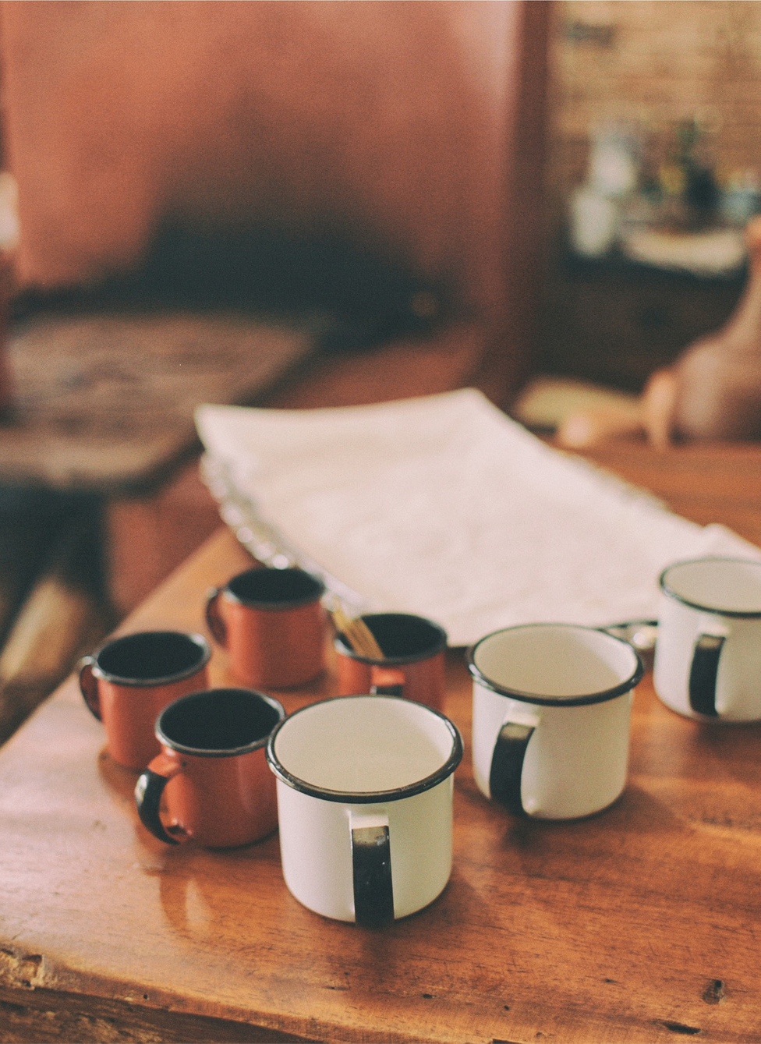
產品介紹及價格

Slide 2
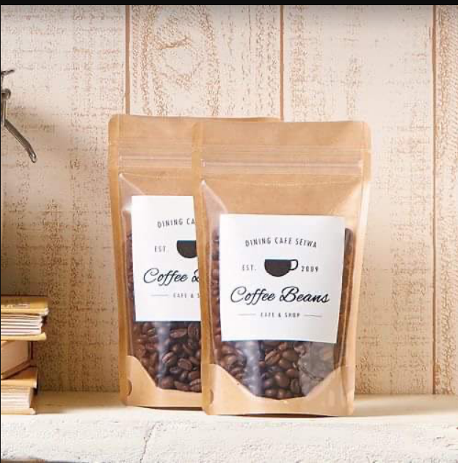
咖啡豆
產品名稱
巴拿馬 波奎特 瑪卡特莊園 藝伎 Geisha 日曬
產品介紹
烘焙度：淺
處理法：日曬
風味敘述：乾香為藍莓果醬、草莓、水蜜桃及佛手柑香氣。香氣主調延續至啜吸藍莓、水蜜桃、花 香、芒果夾帶著佛手柑香氣，甜美且飽滿扎實。
產品介紹及價格
價格
$390/250g

Slide 3
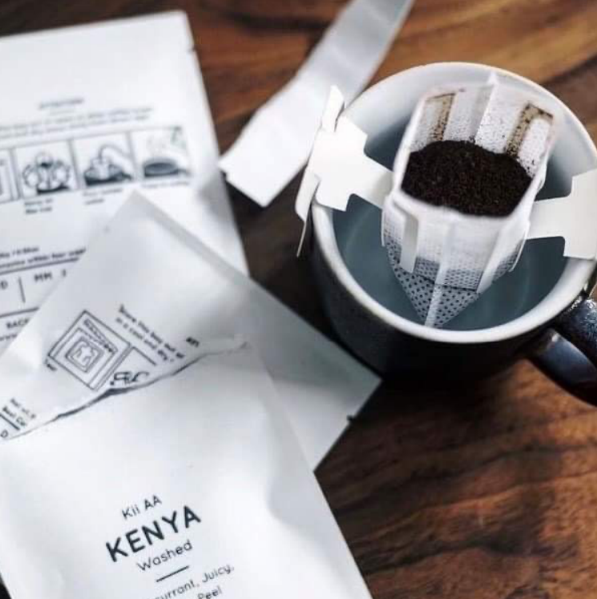
2. 耳掛式咖啡
產品名稱
衣索比亞耶加雪菲 (掛耳包) 中淺烘焙
產品介紹
有著張狂的花香與檸檬香，口感酸質濃郁卻柔軟宜人，層次滋味由酸至甜再到回甘，循著熱度上揚的香氣把果香與花香，詮釋著恰到好處的平衡，喝起來有種近似品茶的錯覺，既是優雅也能奔放，被日本人喻為咖啡中的皇后。
產品介紹及價格
價格
$350/50入

Slide 4
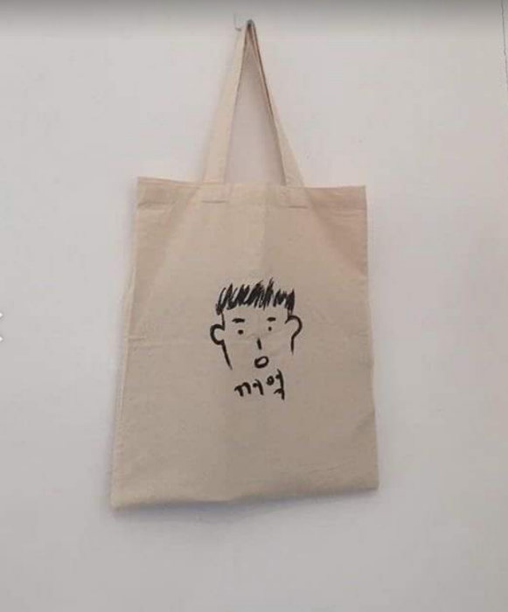
3. 聯名帆布袋
產品名稱
快樂帆布袋
產品介紹
我們的初衷是希望能重新找回生活中的快樂，因此在設計帆布袋時穰笑臉成為主要元素，帆布袋印製了我們對生活的美好想像，讓您收納隨身的快樂確幸。
產品介紹及價格
價格
$420/1入

Slide 5
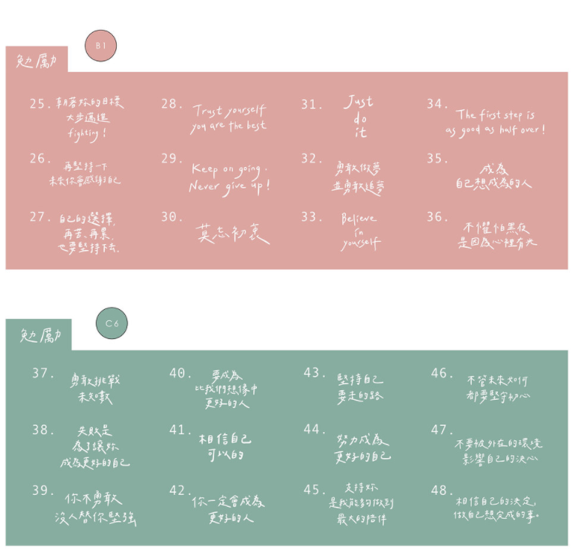
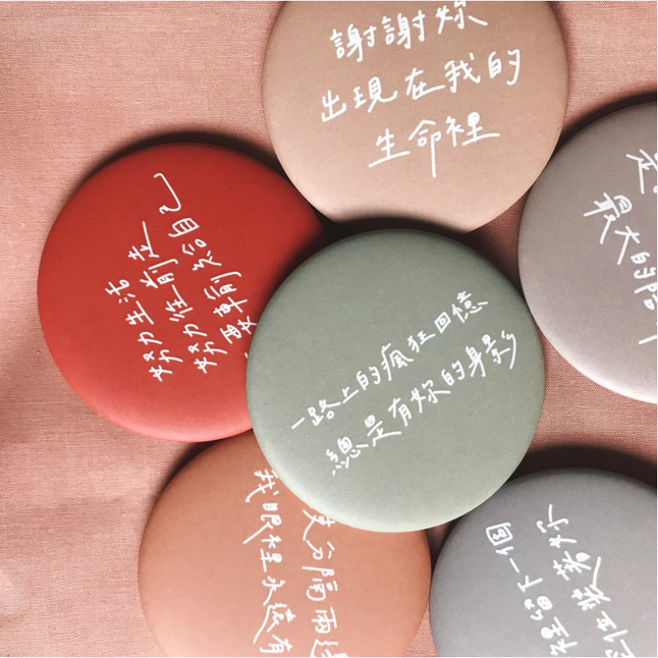
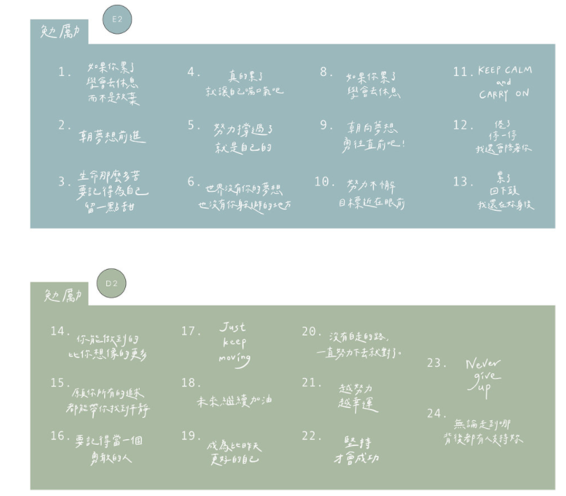
4. 聯名徽章
產品名稱
客製化手寫別針 徽章
產品介紹
可選擇公版，則不限字數
如需公版，下單時提供代號即可，數量及顏色也再一併依序備註清楚，以下圖片顏色只供參考，可再自行挑選色號搭配～
2)下單時備註 編號、色號、數量
價格
$25/1入
產品介紹及價格

